Slide 1


CHAPTER 4
새로운 열 삽입하기
[수업 목표] Excel 자동화 액티비티를 사용해서 Excel 파일을 불러오고,
새로운 열 추가, Cell 값 입력을 할 수 있다.
[워크플로우]
프로세스
시작
Use Excel File
학생목록.xlsx
파일 불러오기
- 폴더를 눌러 엑셀파일 가져오기 - 참조명칭 변경 가능
Insert Column
Sheet1의 “나이” 열
이전에 "전공" 열 추가
범위선택 Sheet1
열기준 , 나이선택
헤더추가 – 텍스트 – “전공”
For Each Excel Row
행 데이터
유무
YES
범위선택 Sheet1
헤더포함체크
Write Cell
쓰는내용 – 텍스트 – 성악
헤더추가 – 텍스트 – “전공”
NO
프로세스 종료
"전공" 열에 "성악" 값
입력 반복
본 수업 자료를 무단 복제, 가공 및 배포시에 저작권 침해로 법적 책임을 물을 수 있습니다.

Slide 2
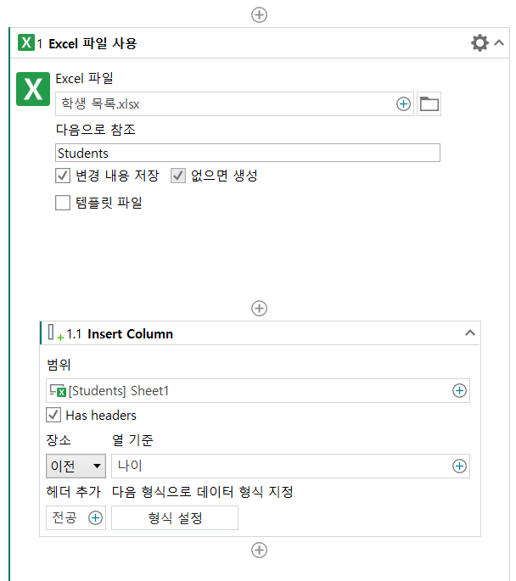
1. Excel 파일 사용
액티비티
Use Excel File : 자동화에 사용할 Excel 파일을 열거나 만듭니다.
Insert Column : 지정된 위치에서 시트, 테이블 또는 범위에 열을 삽입합니다.
For each Excel Row : 지정된 시트, 범위 또는 테이블의 각 행에 대해 포함된 액티비티를 한 번 반복합니다.
Write Cell : 셀에 텍스트 또는 수식을 입력합니다.
01 실습파일을 다운받고 Use Excel File 액티비티를 추가하여 엑셀파일 경로를 입력한다.
이름은 “Students”라고 참조한다.
02 Insert Column 액티비티를 추가하고, 범위는 students의 Sheet1, 나이 열 이전에 입력하게하고,
헤더에 “전공“이라고 추가한다.
1
2
본 수업 자료를 무단 복제, 가공 및 배포시에 저작권 침해로 법적 책임을 물을 수 있습니다.

Slide 3
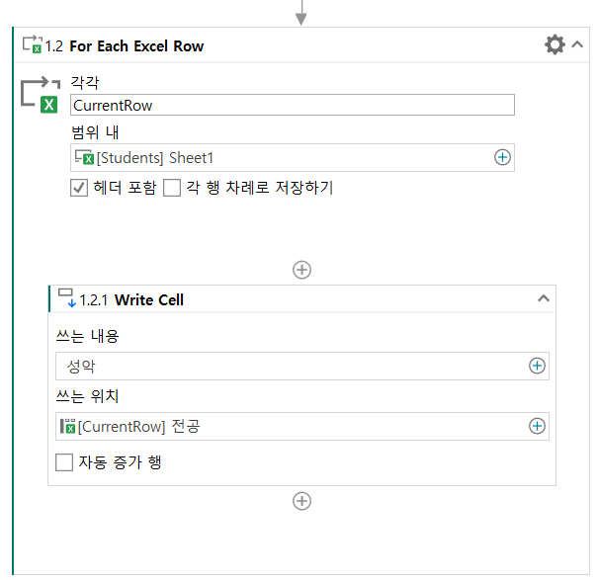
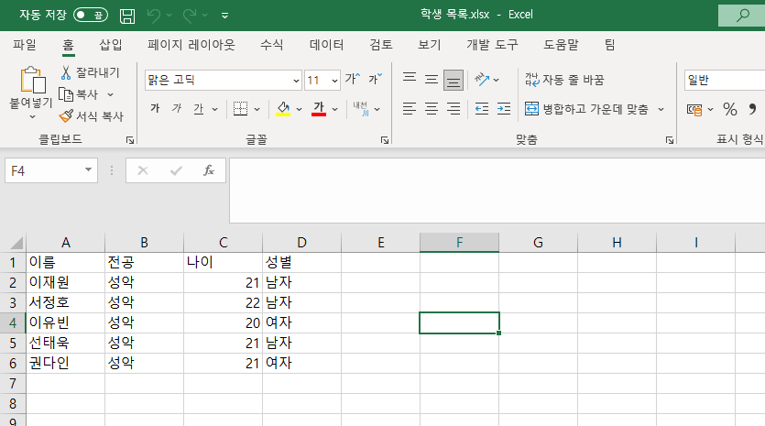
03 For Each Excel Row 액티비티를 추가하고 범위는 students의 Sheet1으로 지정,
헤더포함에 체크한다.
04 Write Cell 액티비티를 추가하고, 쓰는 내용에는 성악, 쓰는 위치에는 [CurrentRow]
전공을 입력한다.
3
4
2. 결과
실행결과, 엑셀 파일을 열어보면 "전공" 열이 삽입되고 "성악"이라는 값들이 입력된 것을 확인할 수 있다.
본 수업 자료를 무단 복제, 가공 및 배포시에 저작권 침해로 법적 책임을 물을 수 있습니다.

